Slide 1

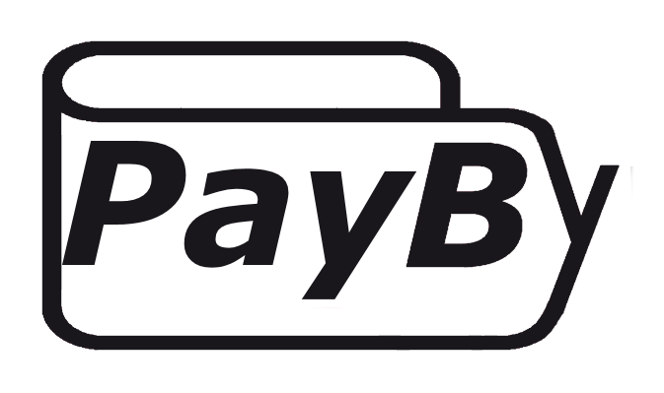
ENRICHISSEZ VOTRE M-WALLET
PAYBY
La solution simple, rapide
et sécurisée pour payer sur internet
| www.payby.ma |
Notes:
Aujourd hui nous vous presentons Payby, La solution simple, rapide et sécurisée pour payer sur internet
Pourquoi une solution de paiement en ligne? Pour repondre a un besoin reel de l acheteur et du commercant pour trouver une solution face au obstacles auquels ils sont confronté

Slide 2

Démonstration

Slide 3

1
Souscription à SOPAY PRO
Le commerçant souscrit à SOPAY PRO selon les conditions en vigueur
Enrôlement d’un E-commerçant
Activation du paiement web
On ajoute l’E-commerçant au niveau du BackOffice, un mail est envoyé automatiquement contenant ses identifiants de sécurité ainsi que le lien de la procédure d’installation
2
Un plugin ainsi que la procédure d’installation et de paramétrage est envoyé au commerçant
Installation du plugin sur le site marchand
1
CMS (Prestashop, Magento, WP)
2
Autre
Une documentation d’APIs est envoyé au commenrçant pour l’interfaçage
1
Client SOPAY
Possibilité de payer par QR ou bien par référence
Paiement en ligne
2
Client confrère
Payer uniquement par QRCode

Slide 4










Architecture Technique/ Déploiment
DMZ
Couche Web (exposée sur Internet)
Couche Service
VM 1
VM 2
Java 8
Java 8
Keycloak
VM 3
Tomcat
Tomcat
Database
SOPAY
Réseau SGMA
Gateway-service.war
admin-service.war
Wallet-service.war
database
Internet
merchant-service.war
Payment-web.war
BackOffice.war
Site Marchand
Collaborateur SGMA
Configuration:
VM 1 : 8 Go 4 CPU / JAVA 8, Tomcat
VM 2 : 16 Go 4 CPU / JAVA 8, Tomcat
VM 3 : 8 Go 4 CPU / Oracle ou MysQl
* Pour assurer la résilience en production, il faut une duplication de chaque VM

Slide 5

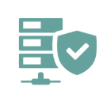
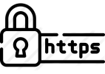

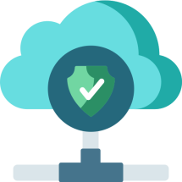




Quel est le niveau de sécurité de PayBy ?
Chiffrer avec
Clés publique
Déchiffrer avec
Clés privée
l'intégrité des données
Serveur d’autorisation
Sécurité de transmission
A l’aide d’un cryptage asymétrique, on s’assure que les données échangées entre PayBy et ses partenaires ne subissent aucune altération.
Tous nos APIs sont sécurisées avec le protocole Oauth2. avant chaque appel API, il faut d’abord passer par un serveur d’autorisation pour avoir le token d’accès
Nous utilisons des technologie de cryptage avancées. Nous cryptons automatiquement les données confidentielles qui transitent entre PayBy et ses clients.
| www.payby.ma |

Slide 6
Plan de réalisation et phase pilote
Préparation de l’environnement sandbox(3 VMs) ➔ SGMA
Installation des outils (Java 8, Tomcat, Database, Keycloack) ➔ SGMA
Installation des .war et tests des APIs sur swagger ➔ PAYBY
Connectivité avec SOPAY ➔ SGMA + PAYBY
Jeux de données de tests (Compte SOPAY PRO et PARTICULIER) ➔ SGMA
Installation des plugins chez 4 sites E-commerce PILOTE (Prestashop, Magento, Wordpress, AUTRE) ➔ PAYBY
Tester les paiements sur les sites pilotes ➔ SGMA + PAYBY

